Slide 1

ЛІНІЙНА ФУНКЦІЯ
ТА ЇЇ ГРАФІК

Slide 2

Означення:
Функцію, яку можна задати формулою виду y = kx + b, де k і b – деякі числа, x – незалежна змінна, називають лінійною.
Приклади лінійних функцій:
Y = 2x-9; y = -1/5x; y = -1; y = 5 - x
Областю визначення лінійної функції – є всі дійсні числа, тобто обмежень на аргумент немає!
Областю значень лінійної функції – є всі дійсні числа, тобто обмежень на функцію (залежну змінну) немає!

Slide 3

Усна вправа
Визначити, чи є лінійною функцією, задані формули? Якщо відповідь стверджувальна, то вказати коефіцієнти k і b.
1) y= 8 – 7x
Лінійна k=-7, b=8;
2) y = x/3 + 2
2) Лінійна k=1/3,b=2;
3) y = 3/x + 2
3) Не лінійна
4) y = 2x² + 4
4) Не лінійна
5) y = - 4
5) Лінійна k=0,b=-4

Slide 4
Означення:
Графіком лінійної функції є пряма.
Побудуємо графік y = -2x+1. Для цього складемо таблицю з двома рядками x і y та довільні значення аргументу: x=0 y=-2·0+1, x=2 y=-2·2+1
Позначимо на координатній площині точки А(0;1) і В(2;-3) та проведемо через них пряму.
x | 0 | 2
y | 1 | -3

Slide 5
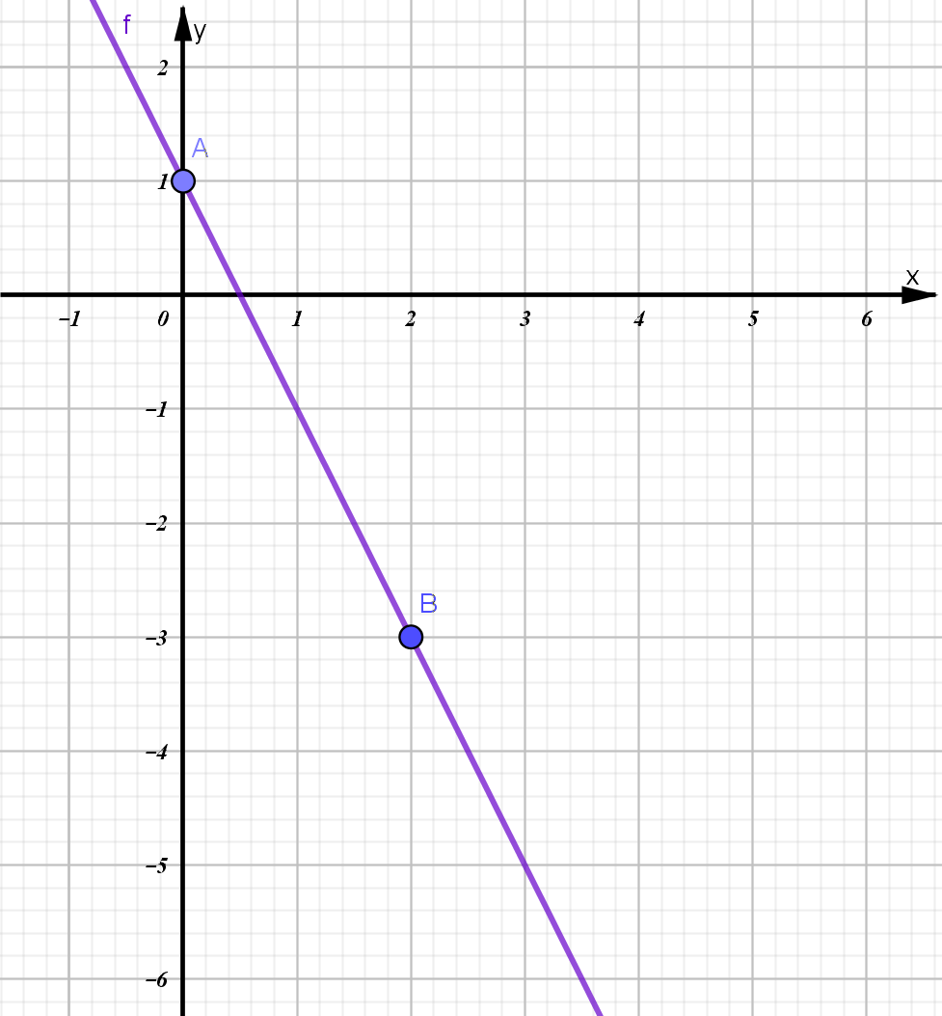

Графік y = -2x+1

Slide 6
Письмове завдання:
Побудуйте графік функції y = x – 5.
Розв’язання:
Складемо таблицю значень даної функції для двох довільних значень аргументу.
Значення х беремо будь-які, але зручні, щоб точки з вибраними координатами можна було побудувати в зошиті. Які б не взяли х, обчислюємо у і отримаєте графік!
x | 0 | 5
y | -5 | 0

Slide 7
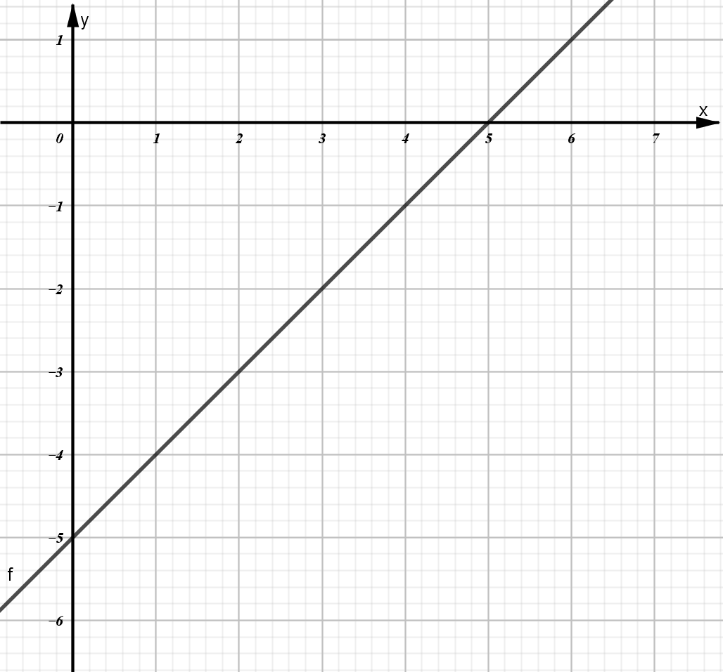
Графік y = x – 5

Slide 8
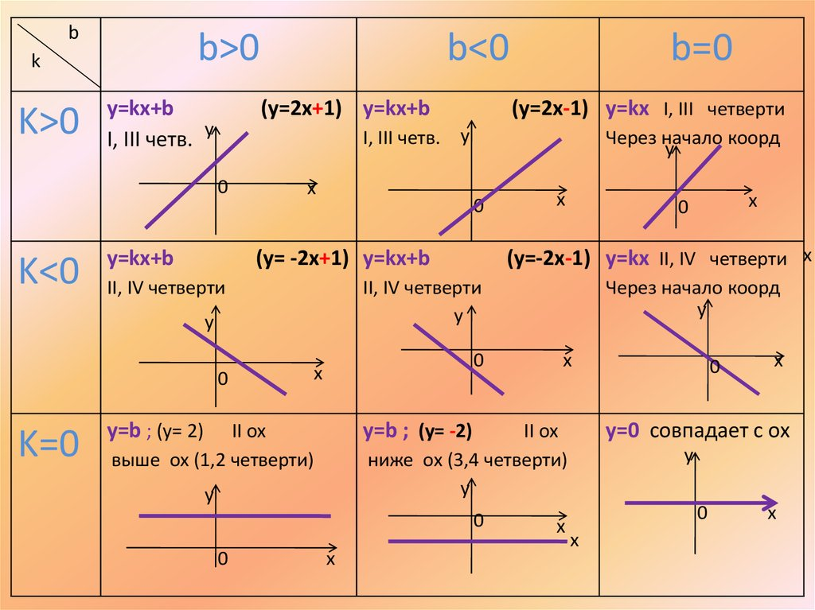
Розташування прямої в залежності від коефіцієнтів

Slide 9
Домашнє завдання:
Побудуйте графік функції:
y=3x+1

